Slide 1
Правила создания эффективных
рекламных кампаний для интернет магазинов

Slide 2
Интернет магазин как картина
Правила создания эффективных
рекламных кампаний для интернет магазинов

Slide 3
Блок А: Поисковые рекламные кампании
Товарные кампании и Google Merchant Center;
Особенности структуры кампании для Интернет магазинов;
Настройка на популярные товары. От малого в Великому;
DSA. Как охватить весь сайт сразу;
DSA. Как поисковый ремаркетинг;
Дополнительные ссылки как информация о товаре и полной линейке ассортимента;
Корректировка цен в объявлениях;
Создание объявлений под каждый товар. Сервисы.
Правила создания эффективных
рекламных кампаний для интернет магазинов

Slide 4
Блок B: Контекстно-медийная сеть
Ремаркетинг по категориям товаров;
Ремаркетинг для любителей Акций. Легкий способ настроить;
Динамический ремаркетинг для всех стран;
GSP (Реклама Gmail) для интернет магазинов;
Лайтбоксы и их возможности. Новый формат объявлений;
КМС по номенклатуре товаров для Интернет магазинов.
Правила создания эффективных
рекламных кампаний для интернет магазинов

Slide 5
Блок C: Аналитика
Построение воронки продаж;
Настройка e-commerce и ROI ваших рекламных кампаний;
Конверсии, или транзакции. Корректность подтягивания целей;
Время до заказа. Стратегии ремаркетинга для разных отрезков времени
Правила создания эффективных
рекламных кампаний для интернет магазинов

Slide 6
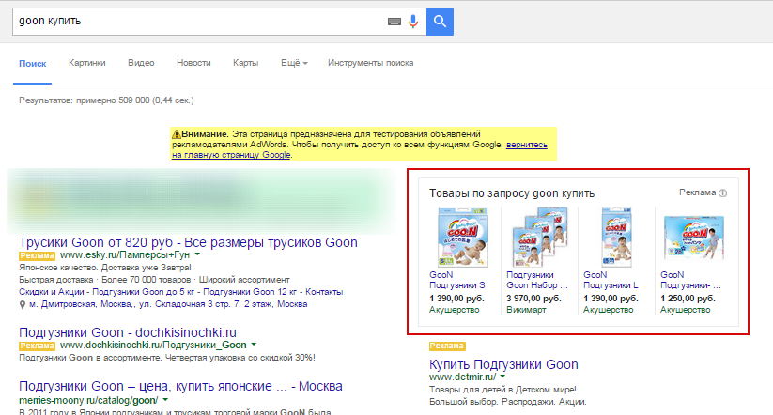
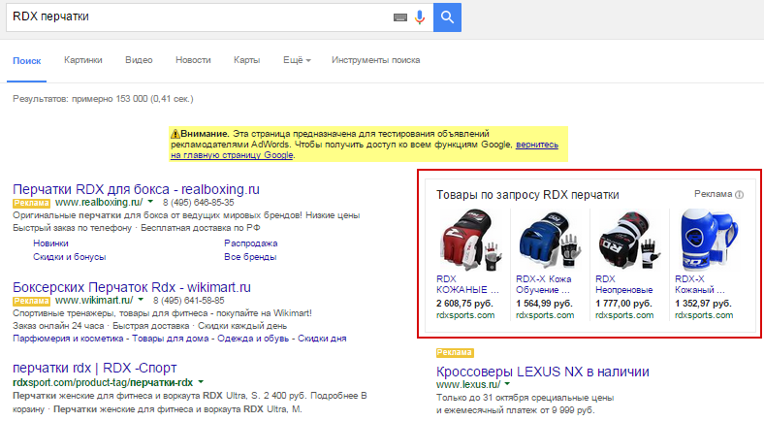
Товарные кампании и Google Merchant Center
Блок А: Поисковые рекламные кампании
Товарные кампании и Google Merchant Center

Slide 7
Преимущества Товарных кампаний
2-3х
3-4х
CTR
К.Конверсии
Блок А: Поисковые рекламные кампании
Товарные кампании и Google Merchant Center

Slide 8
Что нужно для Товарных кампаний
Google AdWords
Google Merchant Center
Блок А: Поисковые рекламные кампании
Товарные кампании и Google Merchant Center

Slide 9
Особенности структуры кампании для Интернет магазинов
Категория
Купить подгузники
Категория + Бренд
Купить подгузники Goon
Бренд + Серия
Купить Goon L
Бренд + Серия + Модель
Купить Goon L 46 шт
Категория + Бренд + Город
Купить подгузники Goon Киев
Блок А: Поисковые рекламные кампании
Особенности структуры кампании для Интернет магазинов

Slide 10
Особенности структуры кампании для Интернет магазинов
Категория
Купить планшет
Категория + Бренд
Купить планшет Asus
Бренд + Серия
Купить планшет Asus ZenPad
Бренд + Серия + Модель
Купить планшет Asus ZenPad 10
Категория + Бренд + Город
Купить планшет Asus Киев
Блок А: Поисковые рекламные кампании
Особенности структуры кампании для Интернет магазинов

Slide 11
Настройка на популярные товары. От малого в Великому
Блок А: Поисковые рекламные кампании
Настройка на популярные товары. От малого в Великому

Slide 12
Какие слова выбрать?
Планировщик ключевых слов AdWords
Популярные товары
Товары с низкой конкуренцией
Товары локомотивы
Товары с высокой маржинальностью
Ваша статистика
Блок А: Поисковые рекламные кампании
Настройка на популярные товары. От малого в Великому

Slide 13
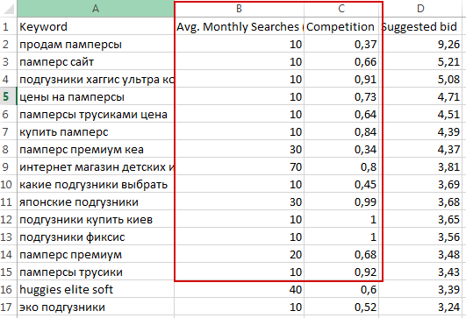
Настройка на популярные товары. От малого в Великому
Блок А: Поисковые рекламные кампании
Настройка на популярные товары. От малого в Великому

Slide 14
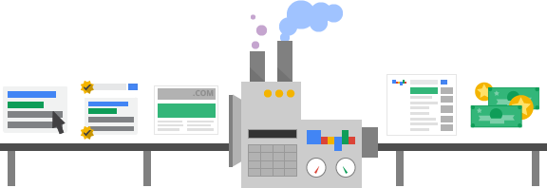
DSA. Как охватить весь сайт сразу
Плюсы:
Охват всего сайта;
Автоматически создается заголовок;
Заголовки как правил больше чем у обычных объявлений;
Пользователь приземляется на релевантную страницу;
Хороший рейтинг объявлений;
Экономия времени.
Блок А: Поисковые рекламные кампании
DSA. Как охватить весь сайт сразу

Slide 15
DSA. Особенности
Сайт должен быть хорошо оптимизирован и структурирован на разделы;
Желательно, что URL сайта создавались по принципу хлебных крошек;
Заголовки страниц должны быть корректно прописаны для Заголовков;
Для нескольких товаров могут срабатывать одинаковые ключевые слова;
Блок А: Поисковые рекламные кампании
DSA. Как охватить весь сайт сразу

Slide 16
Критерии таргетинга DSA
Категория
Алгоритм google
Содержание страницы
Текст на странице
Название страницы
Title страницы
URL
Адрес страницы
Блок А: Поисковые рекламные кампании
DSA. Как охватить весь сайт сразу

Slide 17
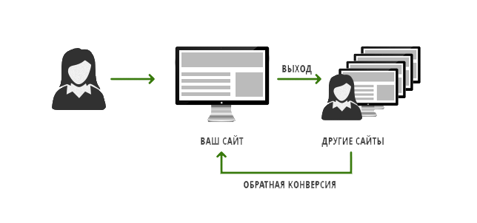
DSA - Как поисковый ремаркетинг
Чем полезно:
Возврат пользователей;
Возврат пользователя на релевантную страницу;
Поиск новых ключевых слов для основной кампании;
Экономия времени.
Блок А: Поисковые рекламные кампании
DSA - Как поисковый ремаркетинг

Slide 18
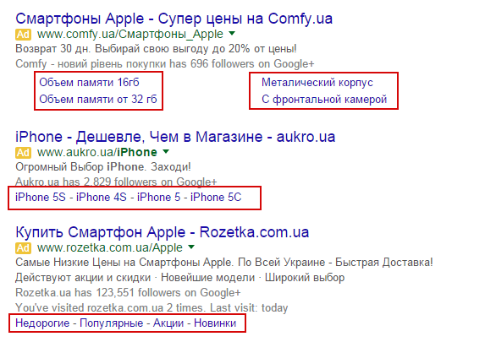
Дополнительные ссылки дополнительная информация
Что можно указать:
Ассортимент категории товаров;
Альтернативные товары;
Технические характеристики товара;
Преимущества конкретного товара;
Ваши акции и УТП;
Если есть отзывы о товаре. Можно дать на них ссылку.
И т.п.
Блок А: Поисковые рекламные кампании
Корректировка цен в объявлениях

Slide 19
Корректировка цен в объявлениях
Чем хороши цены:
Отсечение неплатежеспособных посетителей;
Завлечение ценой;
Цифры всегда более заметны в объявлениях;
Блок А: Поисковые рекламные кампании
Корректировка цен в объявлениях

Slide 20
Корректировка цен в объявлениях
Руками
Файлом Excel (фид)
JS скриптом
Блок А: Поисковые рекламные кампании
Корректировка цен в объявлениях

Slide 21
Модификатор объявлений
Памперсы Goon от {=feed.price} грн.
Сухие и комфортные. Доставка Сегодня.
Дисконтная система скидок. Заказывай!
Somesite.com/Памперсы_Goon
Памперсы Goon от 600 грн.
Сухие и комфортные. Доставка Сегодня.
Дисконтная система скидок. Заказывай!
Somesite.com/Памперсы_Goon
feed – Имя загруженного файла
price – Имя столбца в файле
Блок А: Поисковые рекламные кампании
Корректировка цен в объявлениях

Slide 22
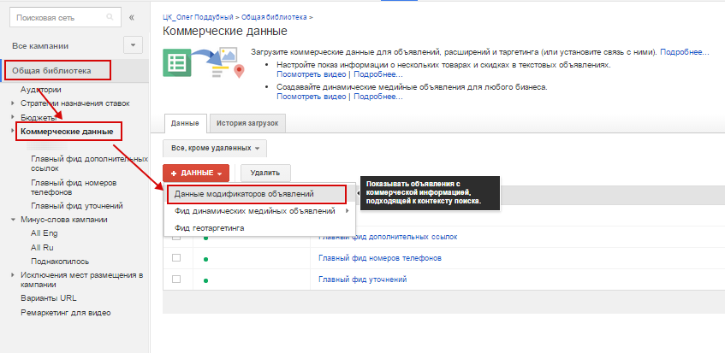
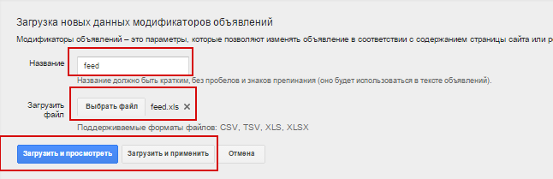
Модификатор объявлений
Ссылка на пример файла: http://1drv.ms/1LFfkwD
Статья в тему: http://goo.gl/A6C7Kd
Блок А: Поисковые рекламные кампании
Корректировка цен в объявлениях

Slide 23
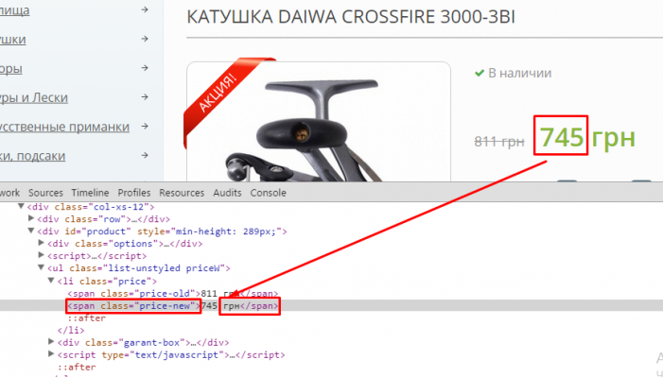
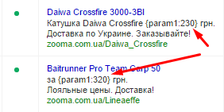
JS скрипт
Ссылка на скрипт: http://goo.gl/qBvAPQ
Статья в тему: http://goo.gl/5RbNu4
Блок А: Поисковые рекламные кампании
Корректировка цен в объявлениях

Slide 24
Создание объявлений под каждый товар. Принцип
На основе данных файла подбирает слова и создает группы объявлений;
На основе файла выставляет и обновляет цену на товар;
Если товара нет в наличии выключает показы группы объявлений;
Подставляет категорию, название и модель товара в объявление;
Ссылка ведет на конкретный товар;
Ведет отсчет до конца акций.
Блок А: Поисковые рекламные кампании
Корректировка цен в объявлениях

Slide 25
Создание объявлений под каждый товар. Сервисы
alytics.ru
getadiutor.com
pricer.ua
14 дней Free
Н/Д
От $20
Блок А: Поисковые рекламные кампании
Корректировка цен в объявлениях

Slide 26
Ремаркетинг по категориям товаров
По рекламным кампаниям
Популярные товары
Акционные товары
Блок B: Контекстно-медийная сеть
Ремаркетинг по категориям товаров

Slide 27
Ремаркетинг для любителей Акций. Легкий способ настроить;
Принцип:
Установка скрипта фиксирующего события на страницах товаров;
Устанавливаем специальные конверсии для страниц акционных товаров;
Собираем списки ремаркетинга из тех кто посетил несолько подобных товаров;
Настраиваем ремаркетинг с новыми интересными акционными предложениями;
Не забываем указать призыв к действию и ограничить акцию по времени.
Блок B: Контекстно-медийная сеть
Ремаркетинг для любителей Акций

Slide 28
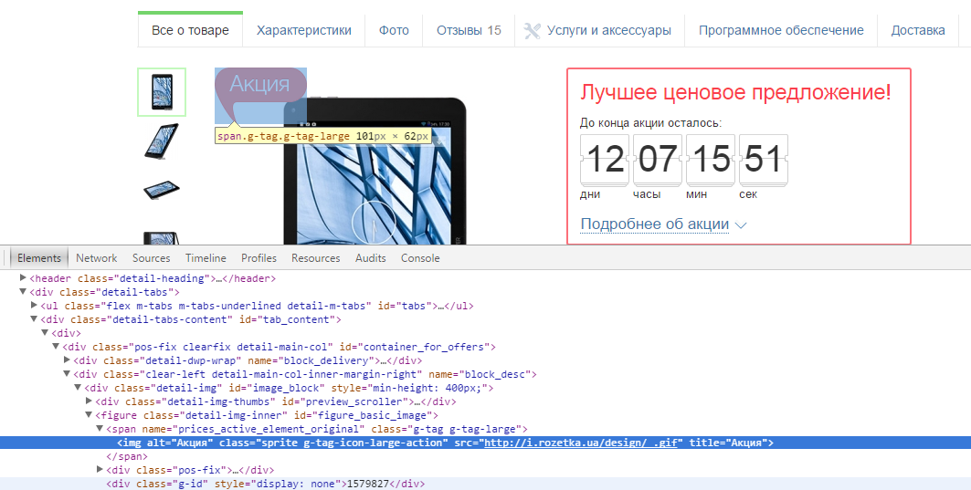
Ремаркетинг для любителей Акций. Легкий способ настроить
Блок B: Контекстно-медийная сеть
Ремаркетинг для любителей Акций

Slide 29
Динамический ремаркетинг для всех стран
Блок B: Контекстно-медийная сеть
Динамический ремаркетинг для всех стран

Slide 30
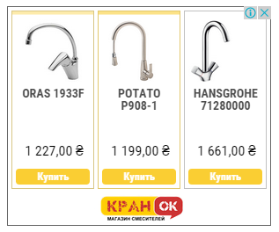
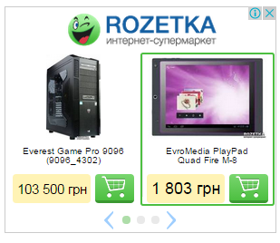
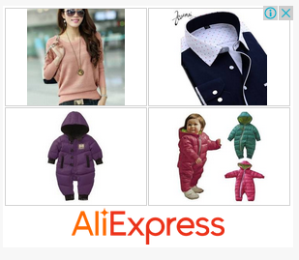
Динамический ремаркетинг для всех стран (Живые примеры)
Статья по настройке:
http://goo.gl/14WhfO
Блок B: Контекстно-медийная сеть
Динамический ремаркетинг для всех стран

Slide 31
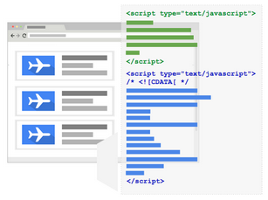
Необходимые параметры
<script type="text/javascript">
var google_tag_params = {
dynx_itemid: 'REPLACE_WITH_VALUE',
dynx_pagetype: 'REPLACE_WITH_VALUE',
dynx_totalvalue: 'REPLACE_WITH_VALUE',
};
</script>
<script type="text/javascript">
/* <![CDATA[ */
var google_conversion_id = 000000000;
var google_custom_params = window.google_tag_params;
var google_remarketing_only = true;
/* ]]> */
…
</div>
</noscript>
Подробно о передаваемых параметрах:
https://goo.gl/zBkouF
Блок B: Контекстно-медийная сеть
Динамический ремаркетинг для всех стран

Slide 32
Динамический ремаркетинг для всех стран;
Подробно о передаваемых параметрах:
https://goo.gl/zBkouF
Шаблон фида динамического ремаркетинга:
http://1drv.ms/1ZomvgF
Блок B: Контекстно-медийная сеть
Динамический ремаркетинг для всех стран

Slide 33
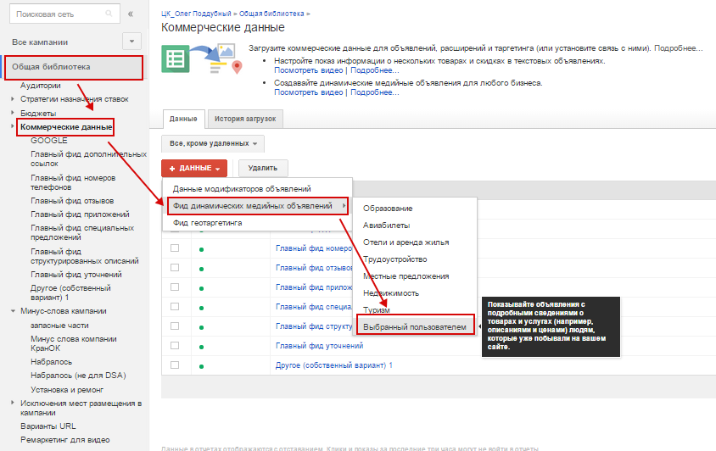
Как добавить фид данных
Блок B: Контекстно-медийная сеть
Динамический ремаркетинг для всех стран

Slide 34
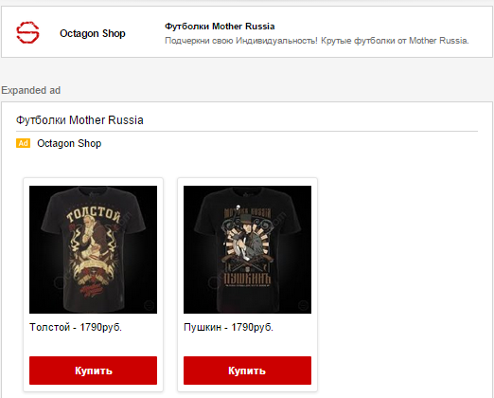
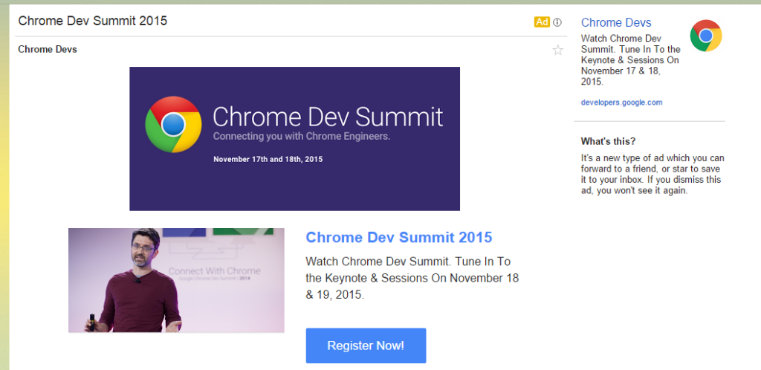
GSP (Реклама Gmail) для интернет магазинов
Блок B: Контекстно-медийная сеть
GSP (Реклама Gmail) для интернет магазинов

Slide 35
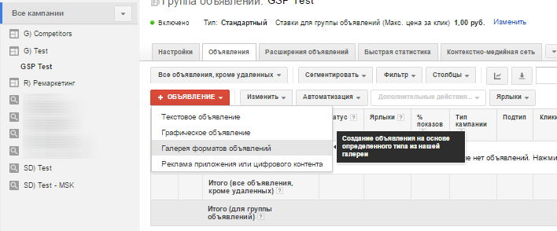
GSP (Реклама Gmail) для интернет магазинов
Статья по настройке:
http://goo.gl/efOjEX
Блок B: Контекстно-медийная сеть
Динамический ремаркетинг для всех стран

Slide 36
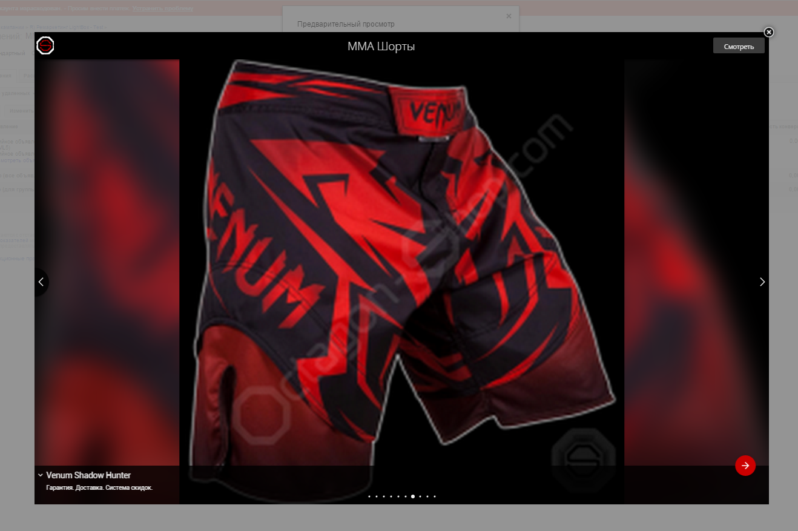
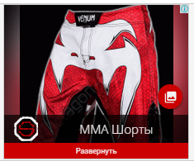
Лайтбоксы и их возможности. Новый формат объявлений
Блок B: Контекстно-медийная сеть
Лайтбоксы и их возможности

Slide 37
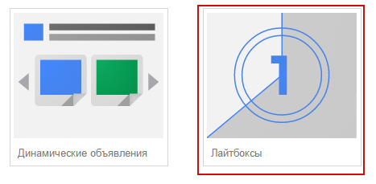
Лайтбоксы и их возможности. Новый формат объявлений
Блок B: Контекстно-медийная сеть
Лайтбоксы и их возможности

Slide 38
КМС по номенклатуре товаров для Интернет магазинов
Категория + Бренд
Купить планшет Asus
Бренд + Серия
Купить планшет Asus ZenPad
Бренд + Серия + Модель
Купить планшет Asus ZenPad 10
Блок B: Контекстно-медийная сеть
КМС по номенклатуре товаров

Slide 39
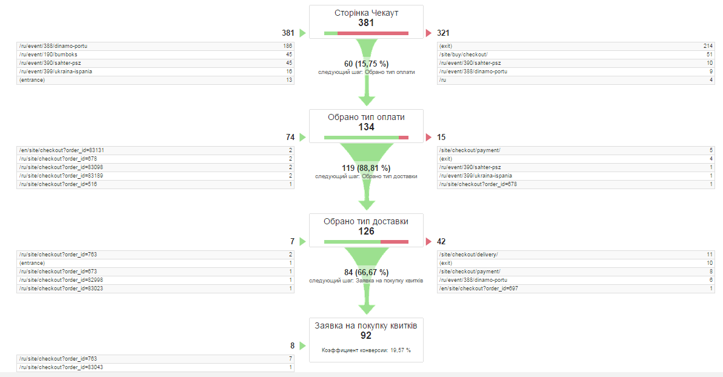
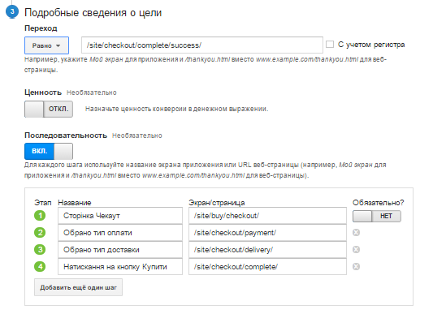
Построение воронки продаж
Блок C: Аналитика
Построение воронки продаж

Slide 40
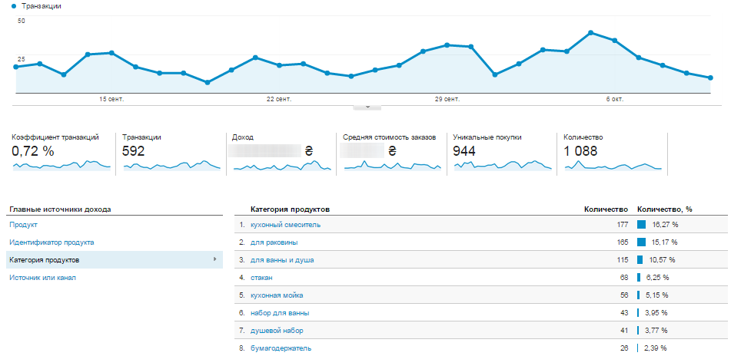
Настройка e-commerce и ROI ваших рекламных кампаний
Блок C: Аналитика
Настройка e-commerce и ROI ваших рекламных кампаний

Slide 41
Руководство по установке e-com
Данные о транзакции
Данные о товаре
Значение | Обязательно? | Описание
Идентификатор | Да | Идентификатор транзакции. Пример: 1234.
Партнерство | Нет | Магазин или филиал, в котором произошла транзакция. Пример: Acme Clothing.
Доход | Нет | Общий доход или суммарная ценность транзакции. Пример: 11.99. Это значение может включать любые корректировки общего дохода (стоимость доставки, налоги и т. д.).
Доставка | Нет | Общая стоимость доставки. Пример: 5.
Налог | Нет | Общая сумма налогов. Пример: 129.
Значение | Обязательно? | Описание
Идентификатор | Да | Идентификатор транзакции. Позволяет узнать, к какой транзакции относится тот или иной товар. Пример: 1234.
Название | Да | Название товара. Пример: "Розовый плюшевый кролик".
Код товара | Нет | Код единицы складского учета. Пример: SKU47.
Категория | Нет | Категория, к которой относится товар. Пример: "Мягкие игрушки".
Цена | Нет | Цена за единицу товара. Пример: 11.99.
Количество | Нет | Количество приобретенных единиц товара. Если в это поле передается дробное число, например 1.5, оно будет округлено до ближайшего целого.
Инструкция: https://goo.gl/VCW0p0
Блок C: Аналитика
Настройка e-commerce и ROI ваших рекламных кампаний

Slide 42
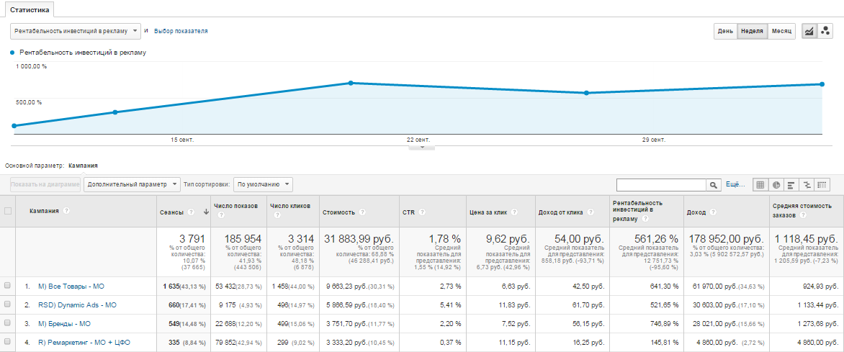
Настройка e-commerce и ROI ваших рекламных кампаний
Статья на отчет: https://goo.gl/EiIMMP
Блок C: Аналитика
Настройка e-commerce и ROI ваших рекламных кампаний

Slide 43
Конверсии, или транзакции. Корректность подтягивания целей
VS
Конверсии
Транзакции
Блок C: Аналитика
Конверсии, или транзакции

Slide 44
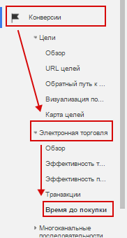
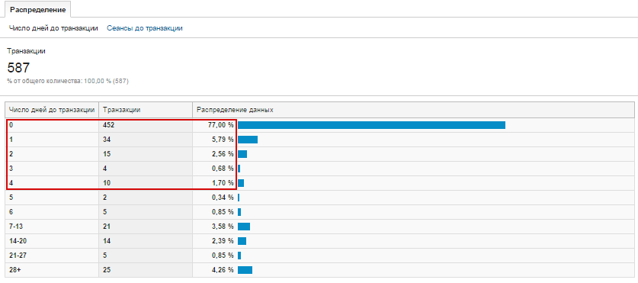
Время до заказа. Стратегии ремаркетинга для разных отрезков времени
Блок C: Аналитика
Настройка e-commerce и ROI ваших рекламных кампаний

Slide 45
404 и ее важность
Блок C: Аналитика
404 и ее важность

Slide 46
sotnik.biz.ua
opiddubny@gmail.com
oleg.piddubny
facebook.com/oleg.piddubny
vk.com/opiddubny

Slide 47
Спасибо за Внимание!

